Slide 1


Тест по математике

Slide 2
Цель приложения
Цель - помочь ученикам средних классов подготовиться умственно и
психологически к ОГЭ.

Slide 3



Дизайн
Привет! Как дела?
Привет! Отлич|
Ответить
Если будут обнаружены ошибки в работе приложения, писать на почту example@gmail.com

Slide 4
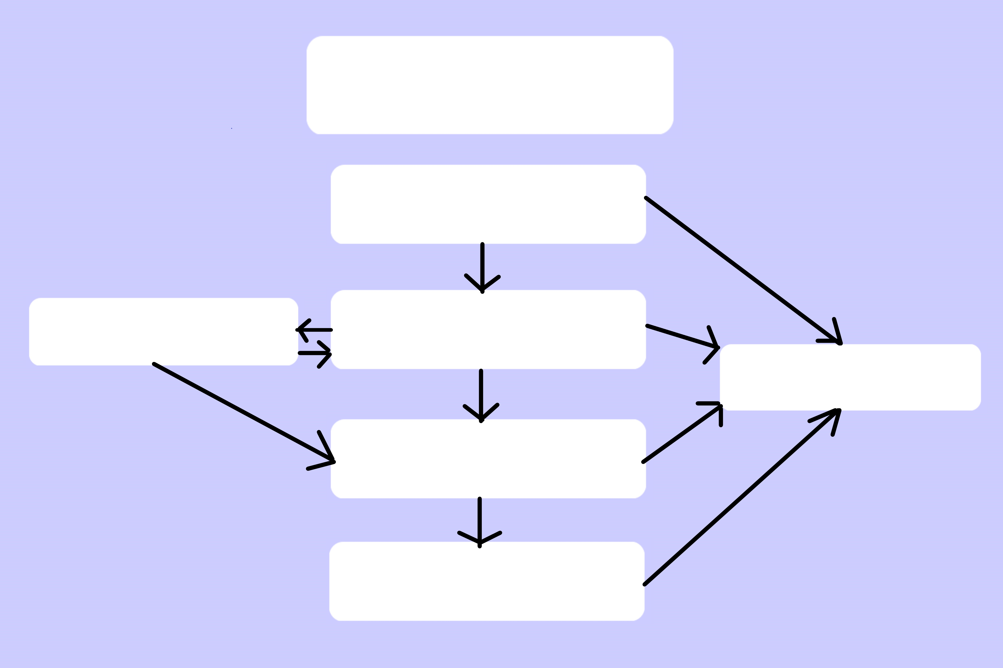
Структура
Главное меню
Пропуск вопроса
Вопросы
Выход
Результат теста
Главное меню

Slide 5
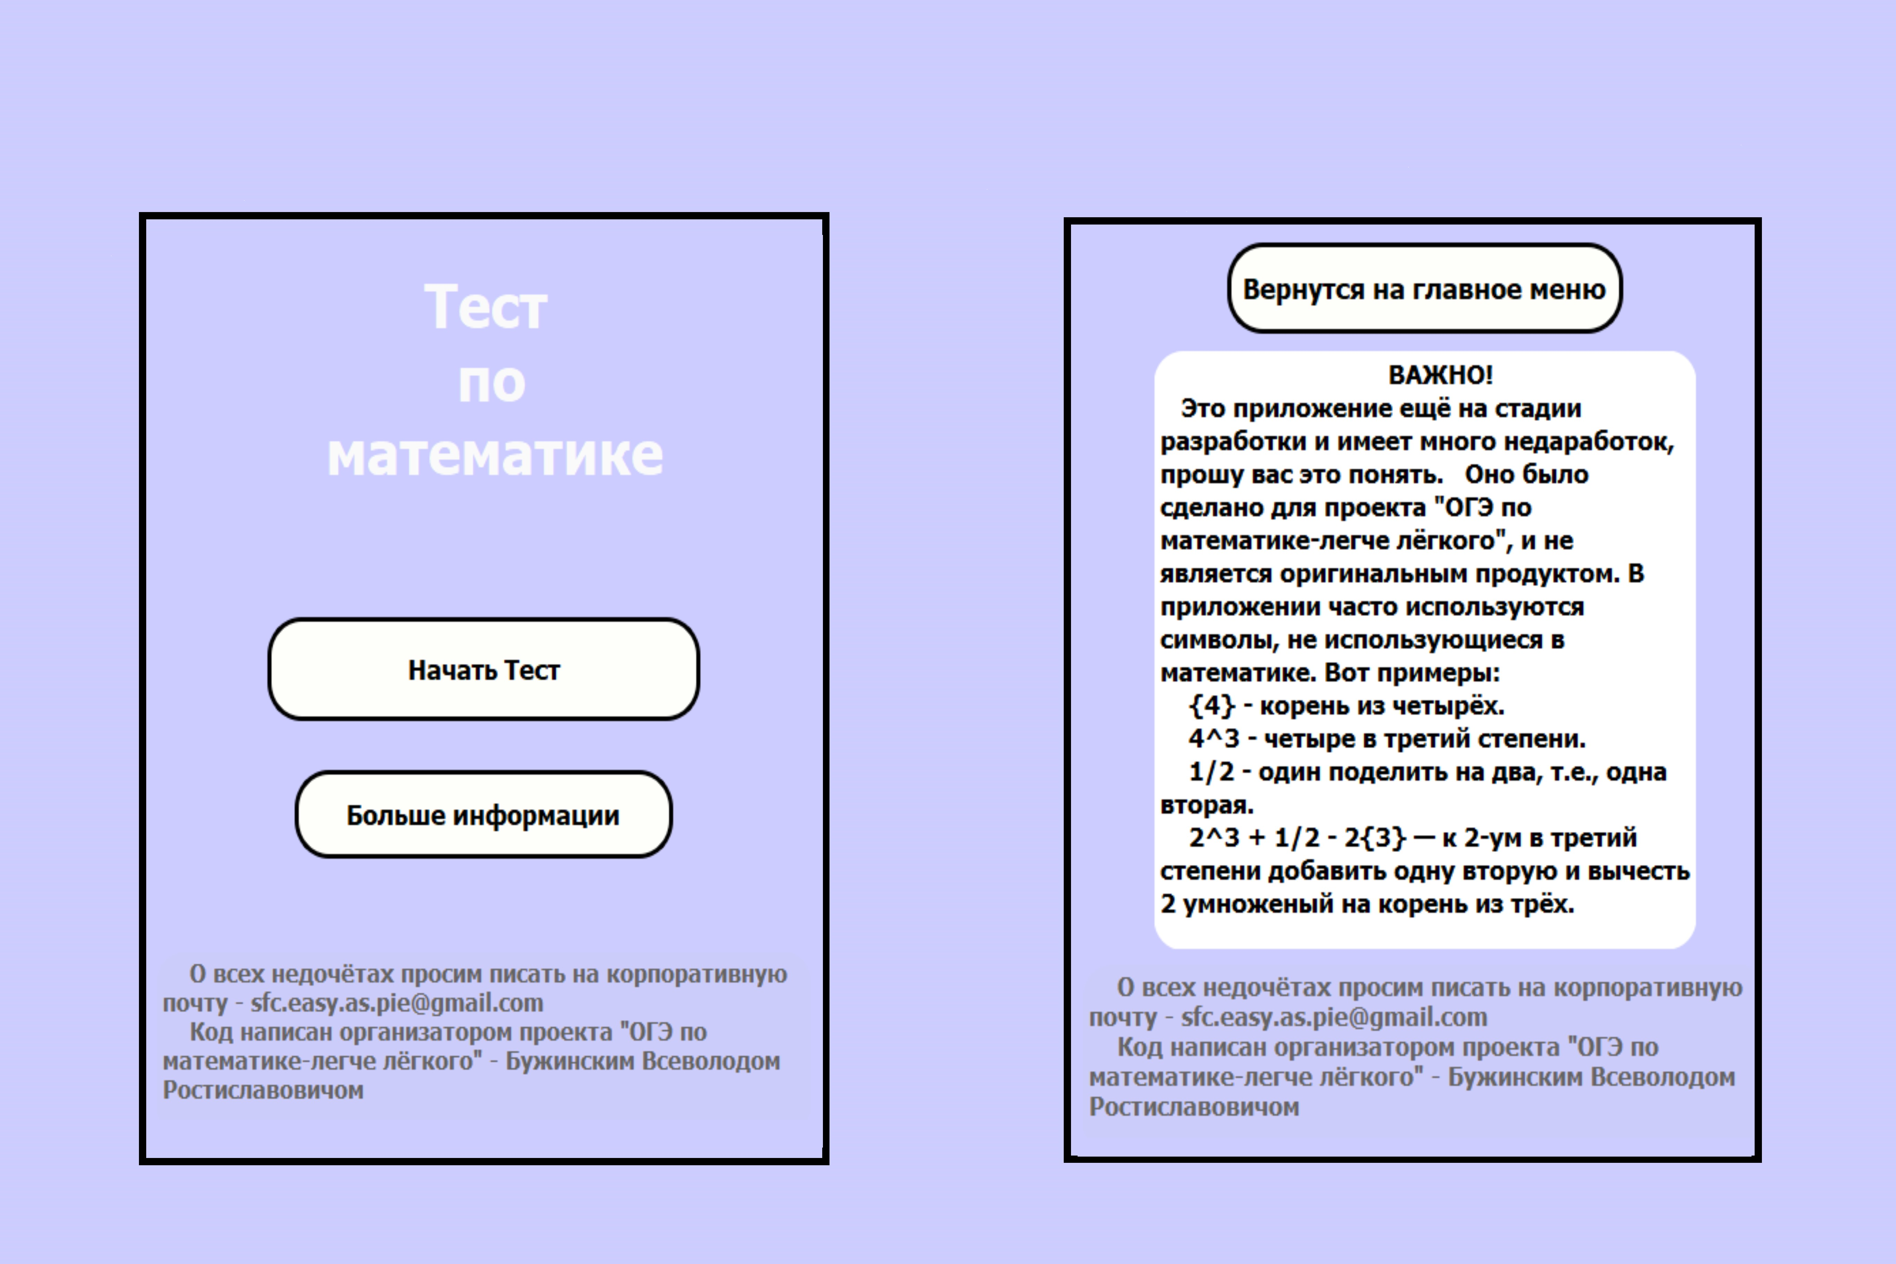
Главное меню

Slide 6
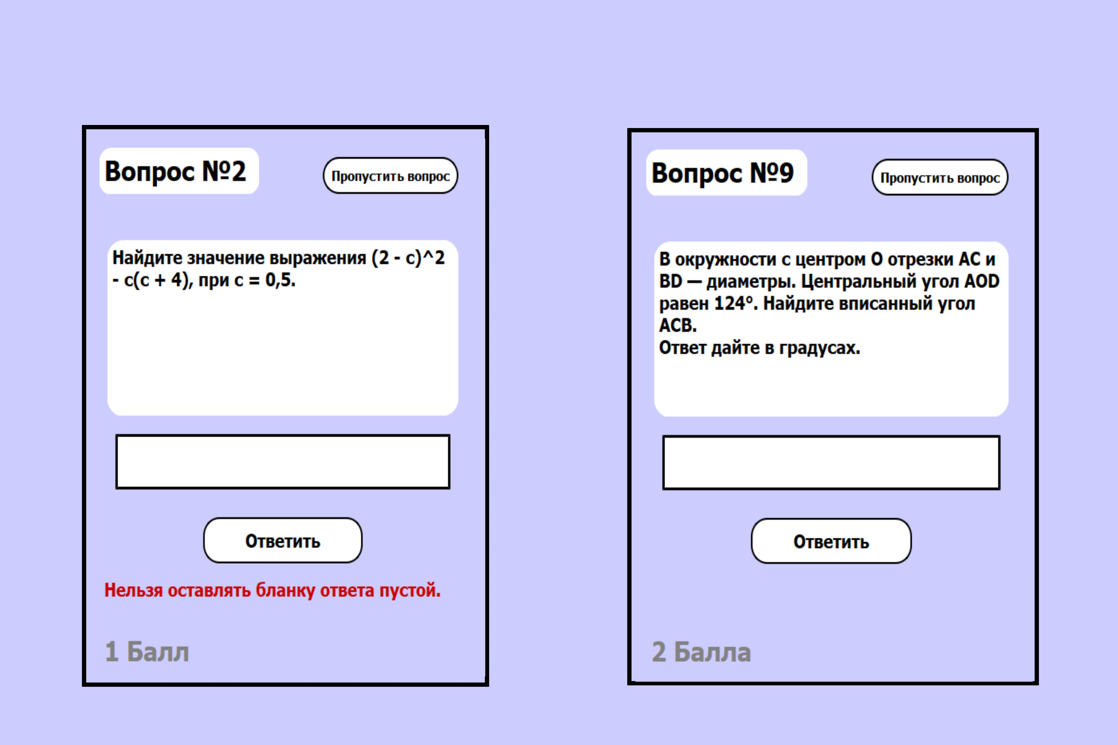
Вопросы

Slide 7
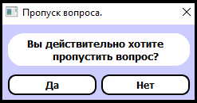
Пропуск вопроса

Slide 8
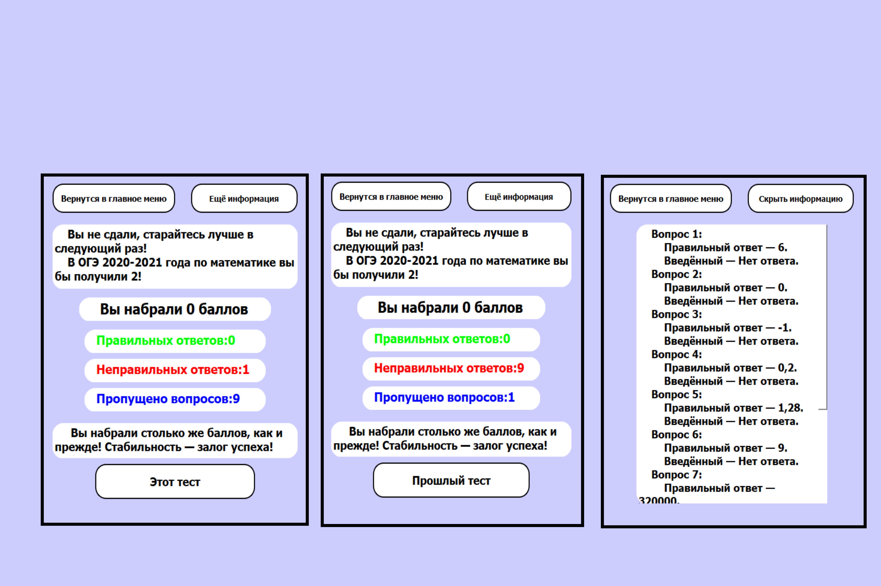
Результаты теста

Slide 9
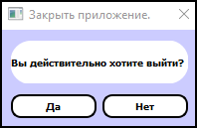
Выход

Slide 10

Видео работы приложения

